Slide 1

Irena wygodzka workshop
Vódli zsolt istván
Centropa budapest
2023. November 24-26.

Slide 2
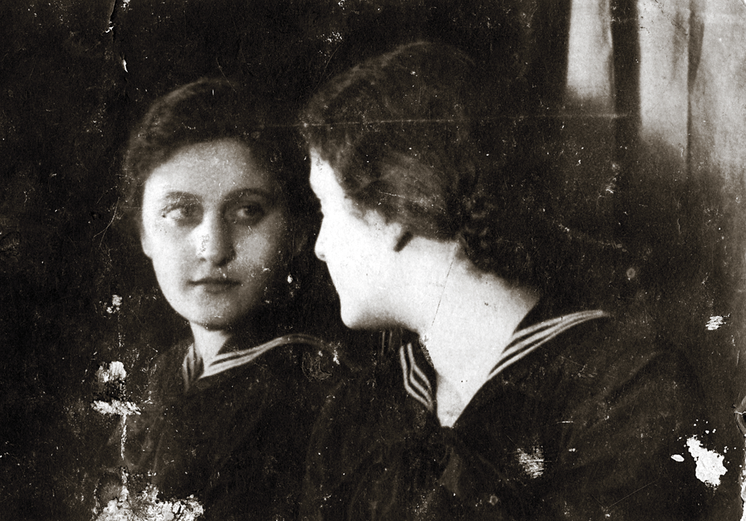
Ki ez a lány?

Slide 3
